Slide 1
Testing dan Implementasi Sistem
Nama : Durahim
NIM : 191011450465

Slide 2
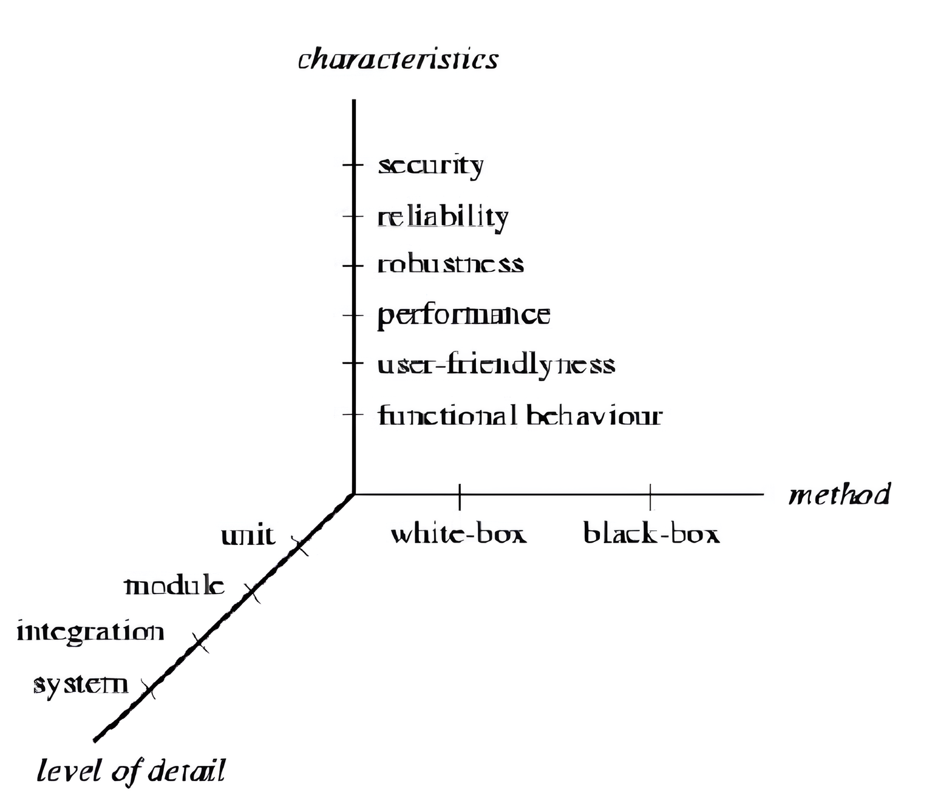
Type Testing

Slide 3
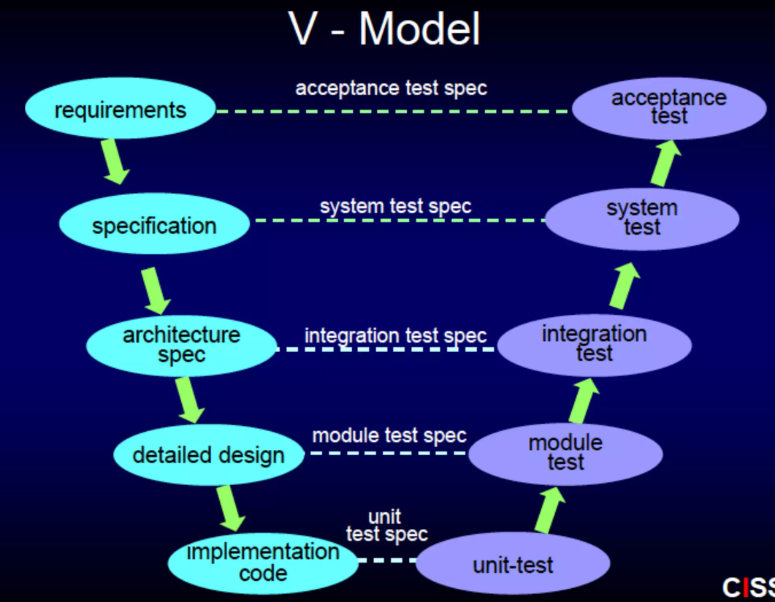

Slide 4
Outline
White Box testing
Pembuatan flowgraph
Pembuatan testcase

Slide 5
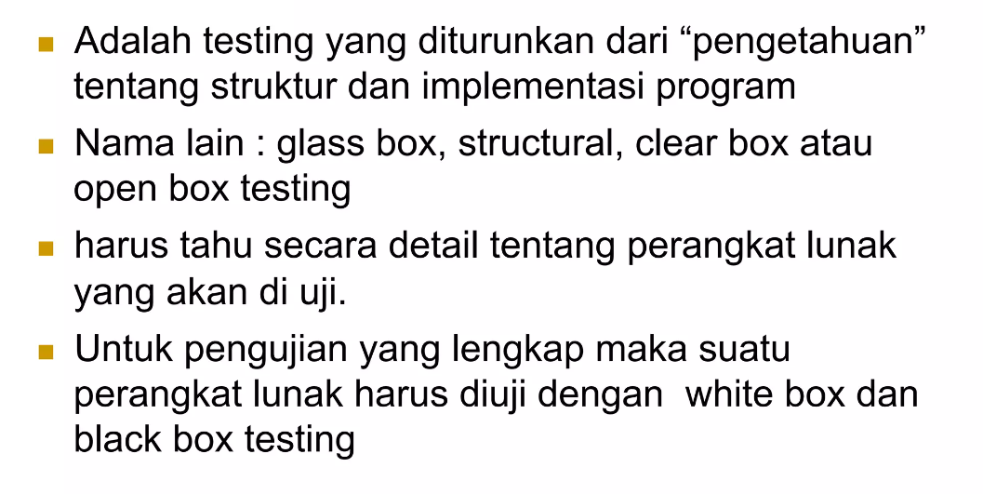
Pengertian White Box testing

Slide 6
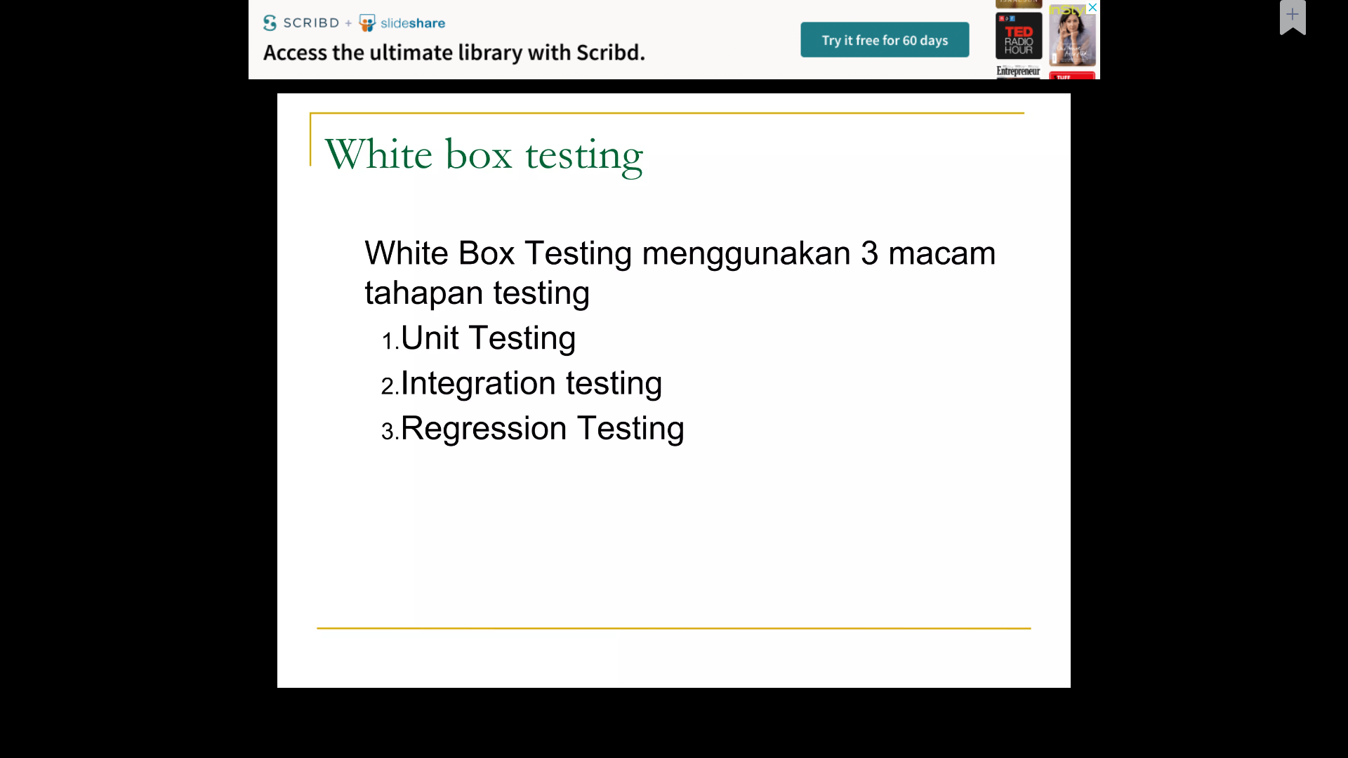
White Box testing

Slide 7
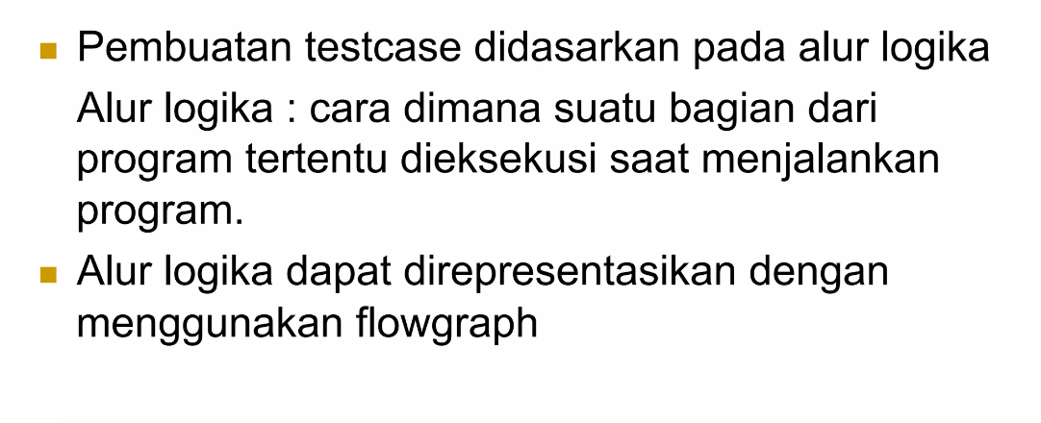
White Box Testing

Slide 8
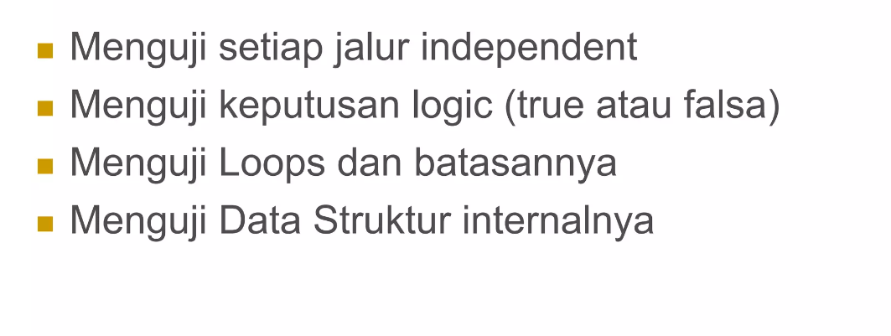
Kegunaan White Box Testing

Slide 9
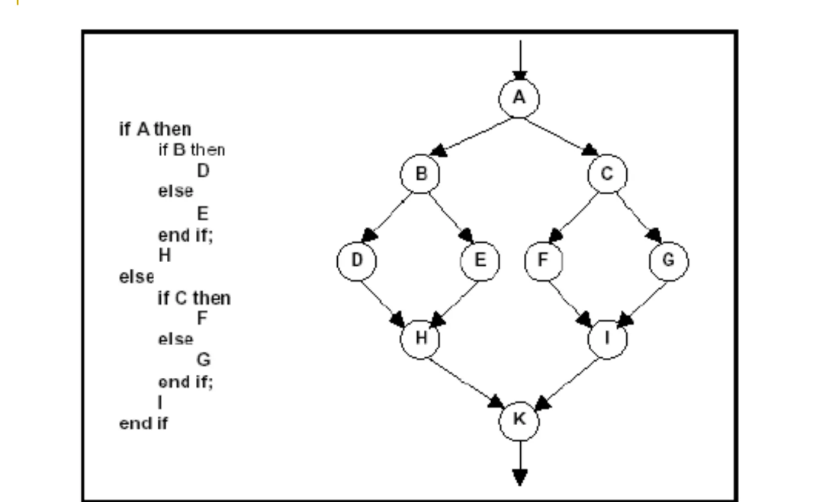
Flowgraph

Slide 10
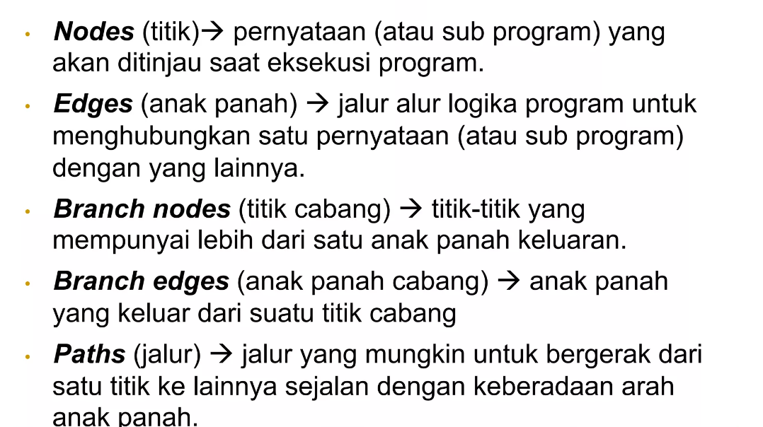
Komponen Flowgraph

Slide 11
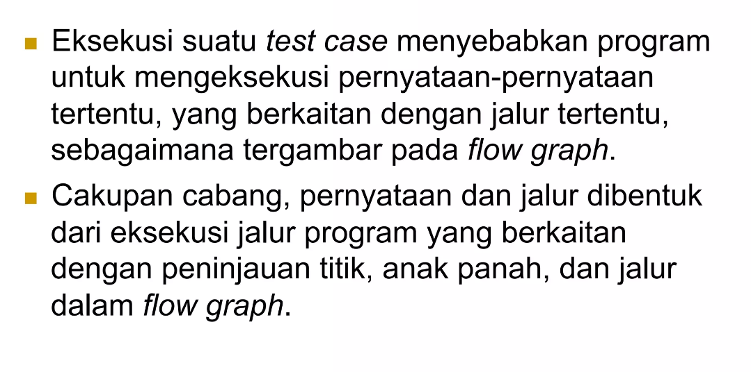
Komponen Flowgraph

Slide 12
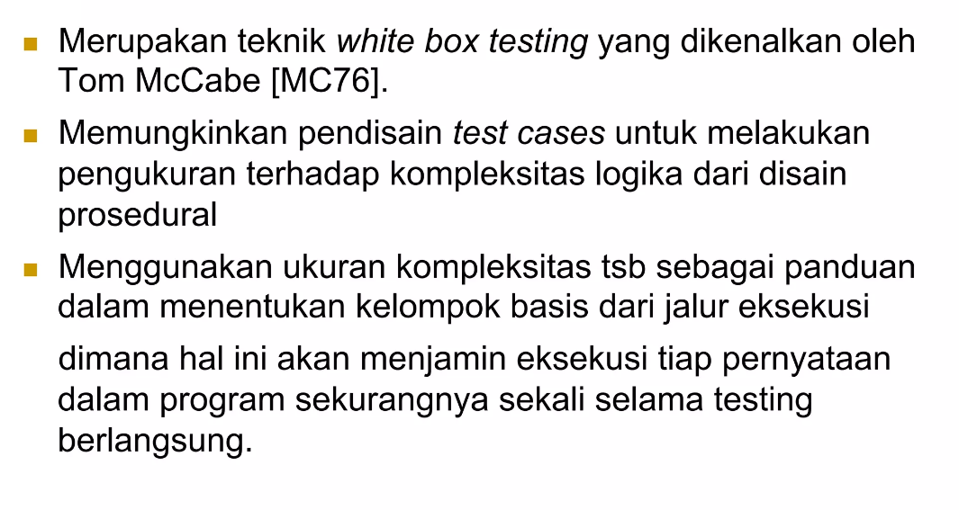
Basis Path Testing

Slide 13
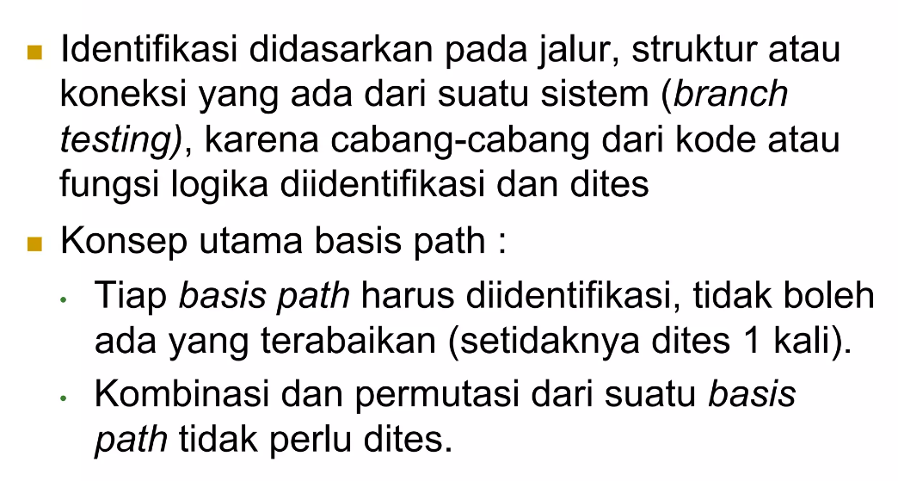
Basis Path Testing

Slide 14
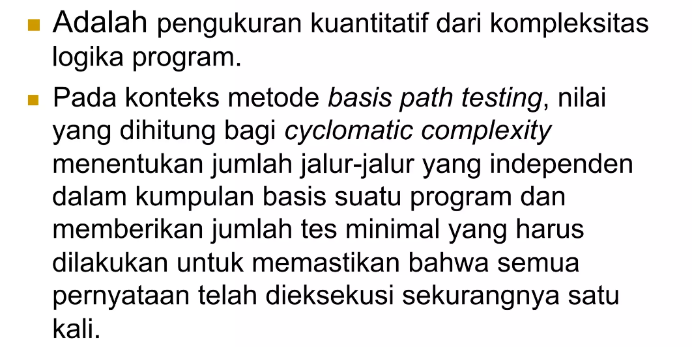
Cyclomatic complexity

Slide 15
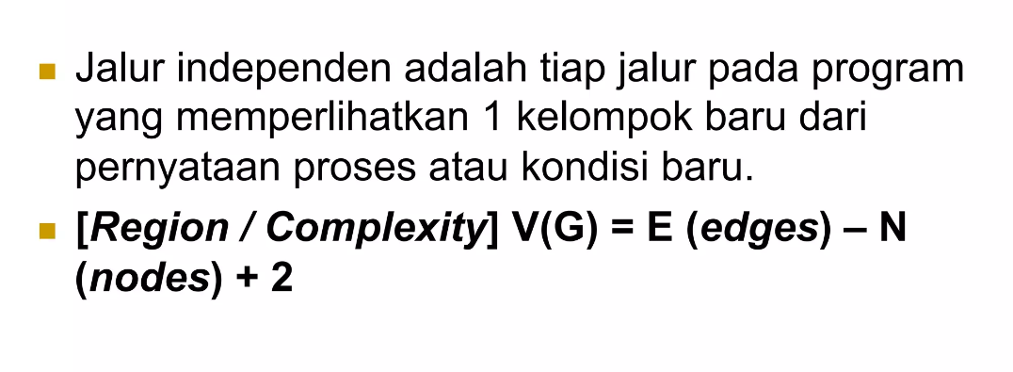
Cyclomatic complexity

Slide 16
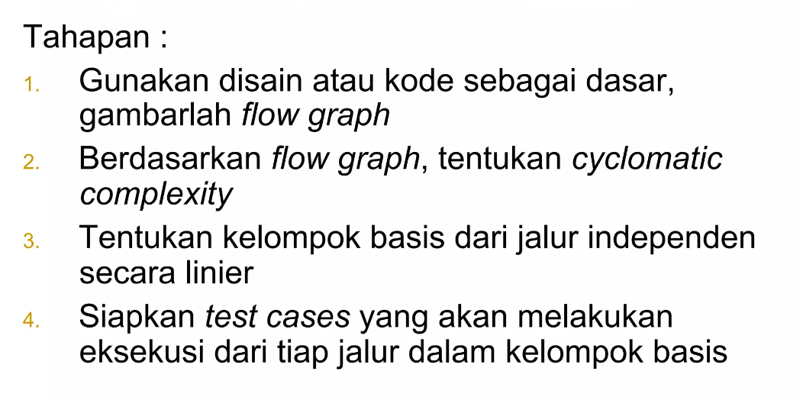
Pembuatan test case dengan Menggunakan Cyclomatic complexity

Slide 17
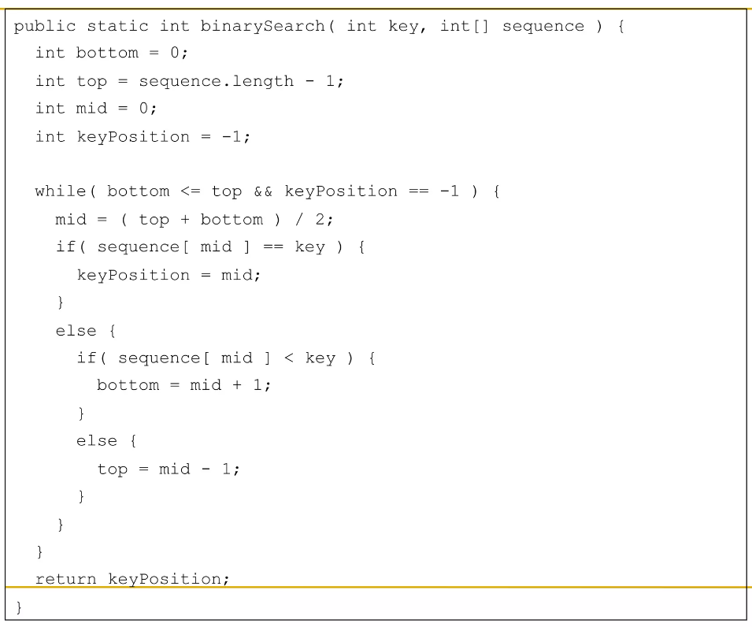
Pembuatan Flowgraph

Slide 18
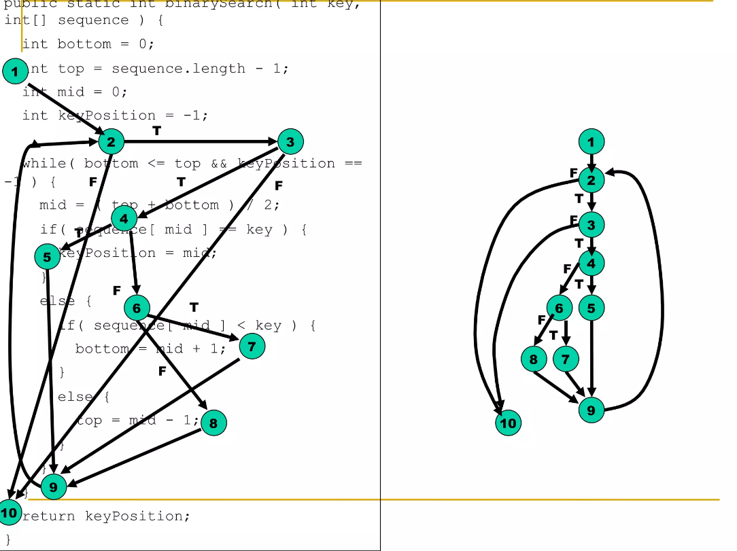
Pembuatan Flowgraph

Slide 19
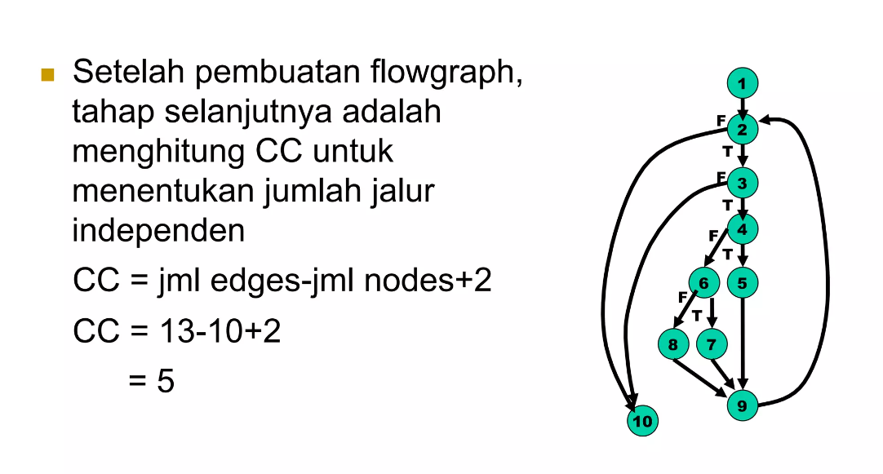

Slide 20
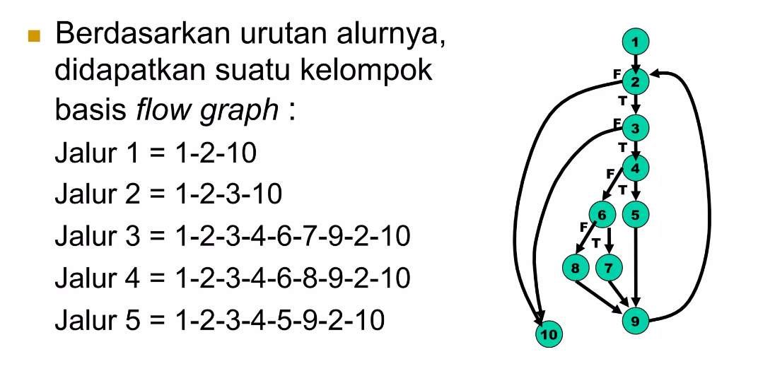

Slide 21
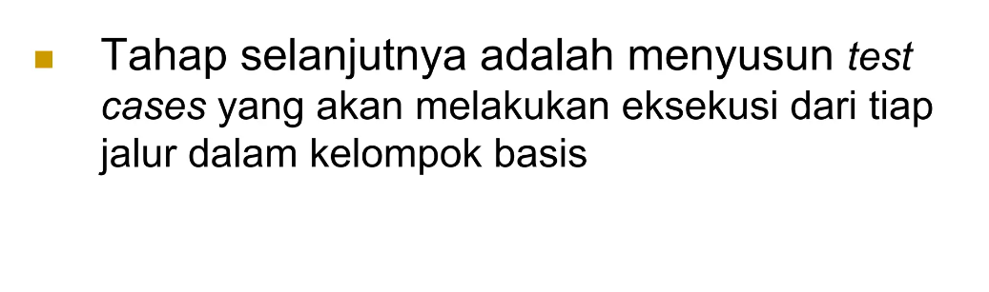

Slide 22
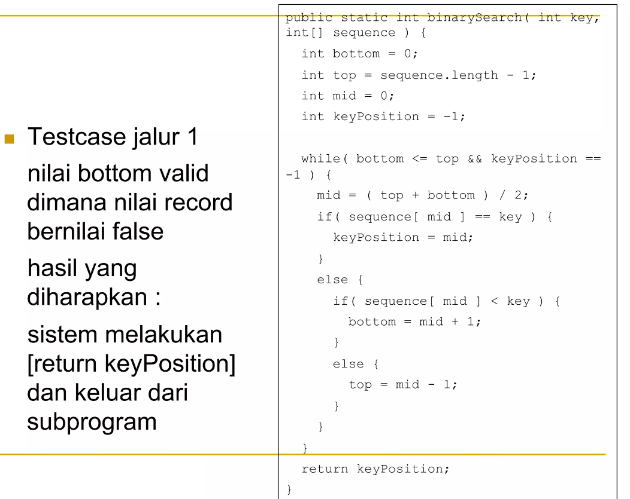

Slide 23
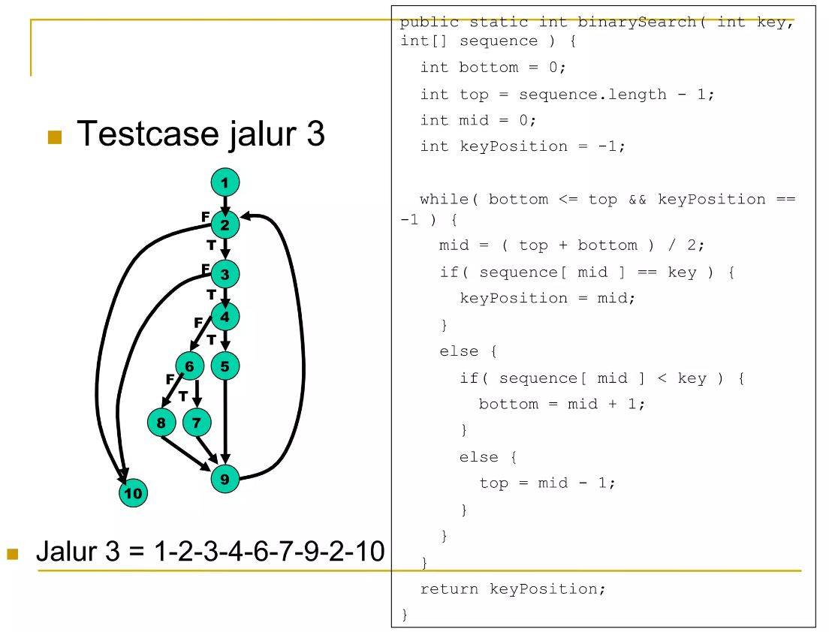

Slide 24
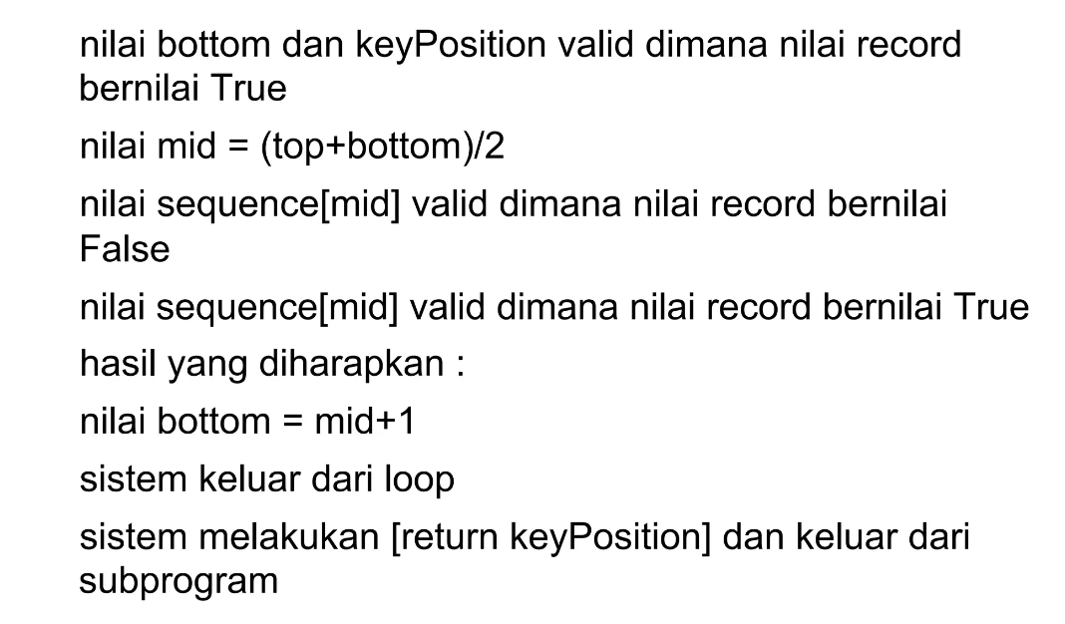

Slide 25
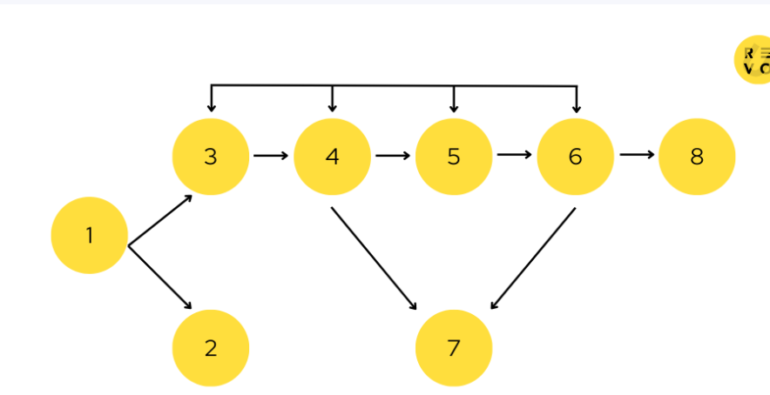
Contoh White Box Testing Lainnya
Untuk melakukan white box testing dengan teknik path coverage, tester harus menggambar diagram (flowchart) kontrol kode untuk melihat kemungkinan jalur yang akan dilewati saat program dijalankan.
Contoh kode dan jalurnya bisa dilihat pada gambar di bawah ini:
Maka berdasarkan diagram di atas, kemungkinan jalur yang dilewati antara lain:
1, 2
1, 3, 4, 5, 6, 8
1, 3, 4, 5, 6, 7
1, 3, 4, 7, 6, 8, dan sebagainya
Karena ada banyaknya jalur yang dihasilkan, maka kemungkinan terdapat jalur yang tidak efisien, berulang, atau salah.
Dengan melakukan teknik path coverage, kode yang menghasilkan jalur yang tak efisien akan dimodifikasi.

Slide 26
REFERENSI
https://revou.co/kosakata/white-box-testing
https://www.slideshare.net/godyaaditya/white-box-testing-28684822

